Slide 1
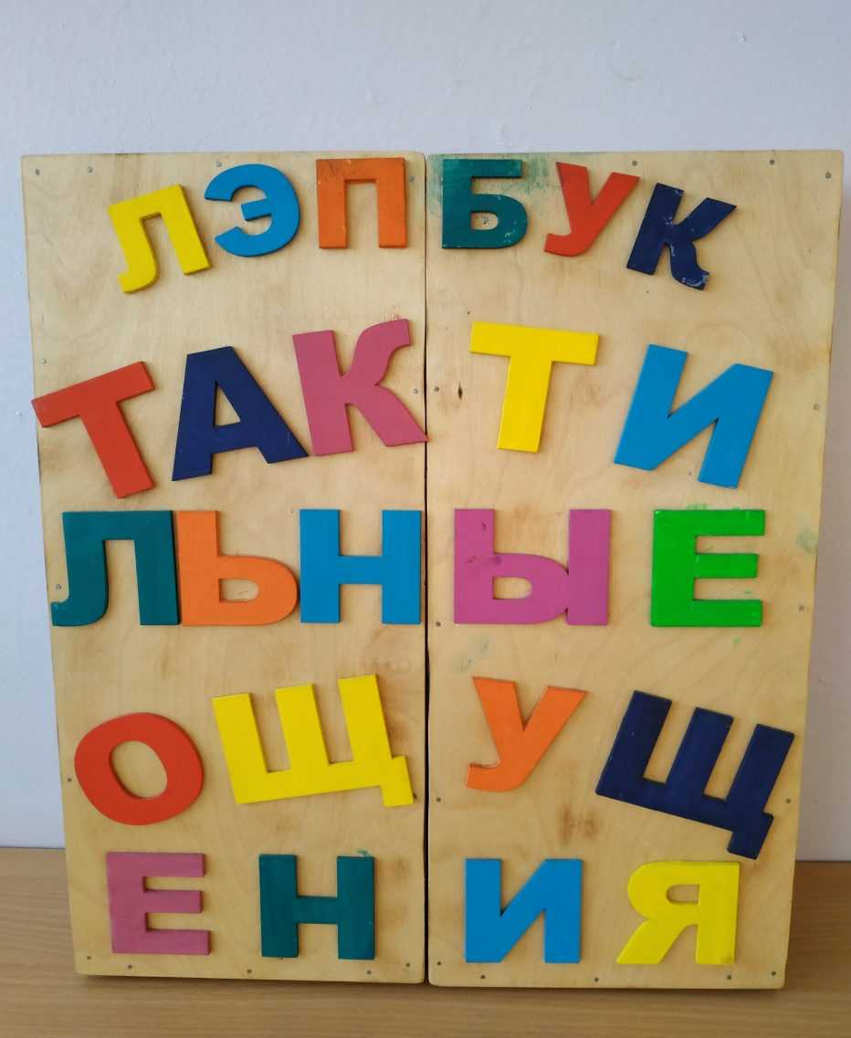
ЛЭПБУК
ТАКТИЛЬНЫЕ ОЩУЩЕНИЯ
Автор:
Воспитатель 1 категории МБДОУ ЦРР детский сад № 140
Распопина Татьяна Николаевна

Slide 2
Тактильные ощущения – это форма кожной чувствительности, обусловленная работой двух видов рецепторов:
- нервных сплетений, окружающих волосяные луковицы;
- рецепторов, состоящих из клеток соединительной ткани капсул.
Ощущение – это отражение свойств предметов объективного мира, возникающее при их непосредственном воздействии на рецепторы. Многообразие ощущений отображает качественное многообразие окружающего мира.
Ощущение возникает в результате воздействия определенного физического раздражения на соответствующий рецептор, первичная классификация ощущений исходит из рецептора, который дает ощущение данного качества или «модальности».
В настоящее время существует научно-подтвержденный факт: от развития движений пальцев рук зависит функционирование зон коры головного мозга, отвечающих за речь. Стимулирование тактильных чувств также оказывает положительное влияние на координацию, внимание, мышление, воображение, зрительную и двигательную память.
Проблемы развития тактильного восприятия у детей первого года жизни связываются с такими действиями, как ощупывание, схватывание и манипулирование. Под тактильным восприятием подразумевают – получение информации благодаря ощупыванию руками и пальцами.

Slide 3
Цель:
Формирование сенсорного развития детей дошкольного возраста через дидактическое пособие лэпбук
Задачи:
Развивать у детей тактильное восприятие материалов, развивать обследовательские навыки, восприятие «на ощупь»
Развитие мелкой моторики
Лэпбук сделан полностью из дерева и природного материала.

Slide 4
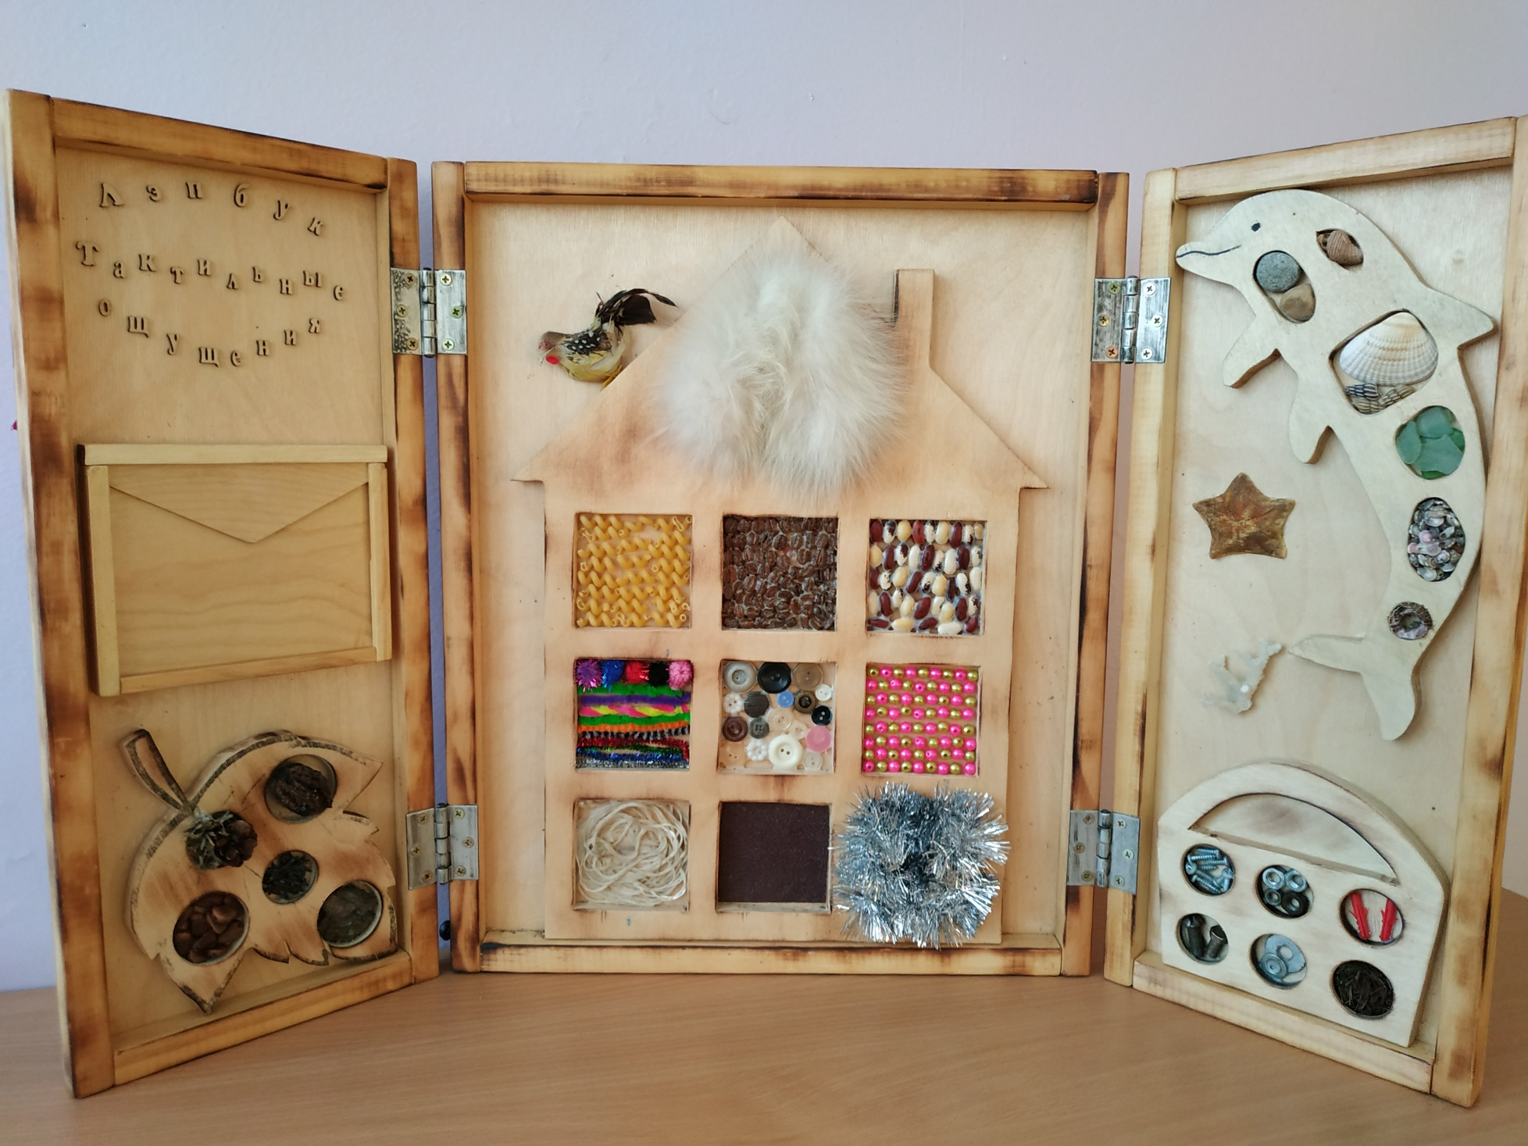

Slide 5
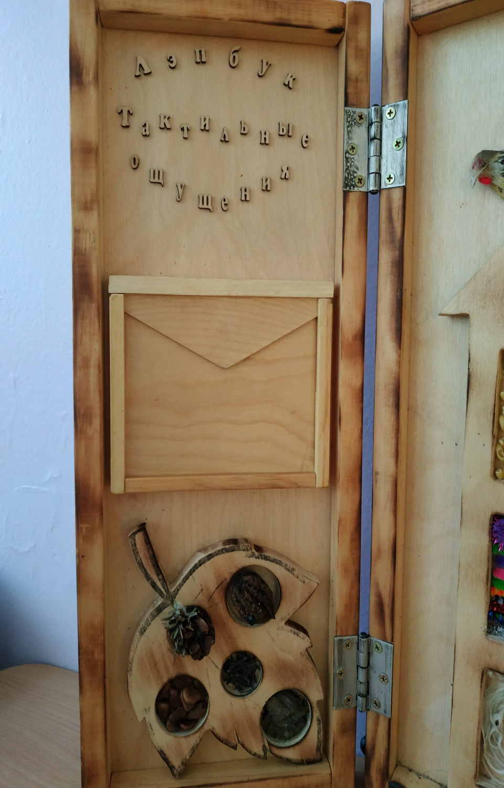
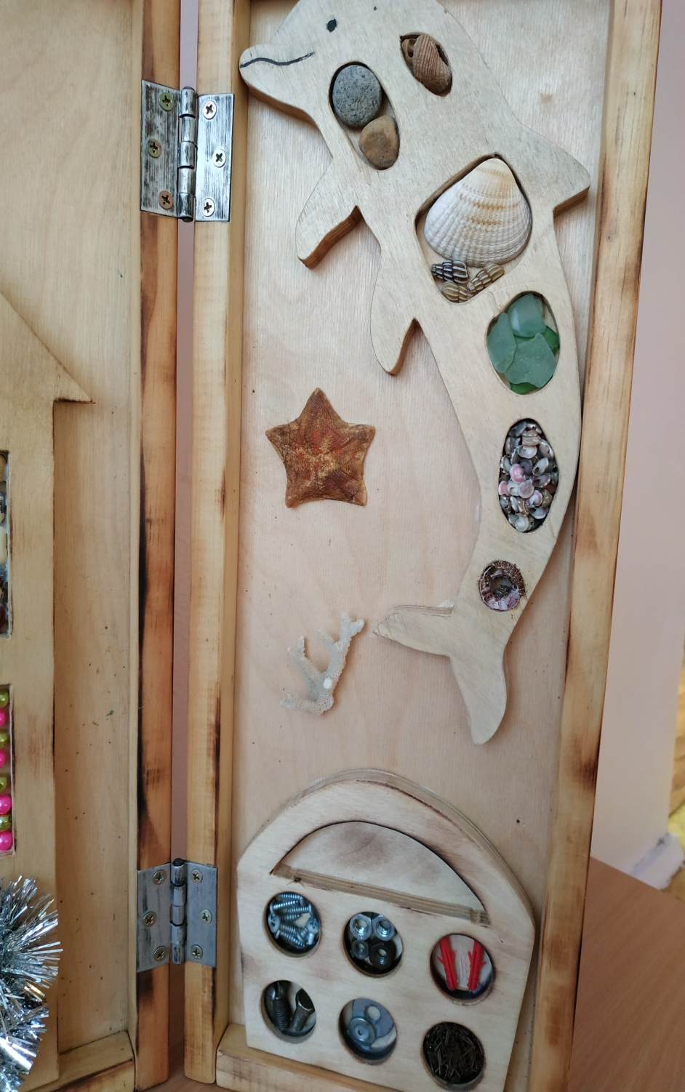

Slide 6
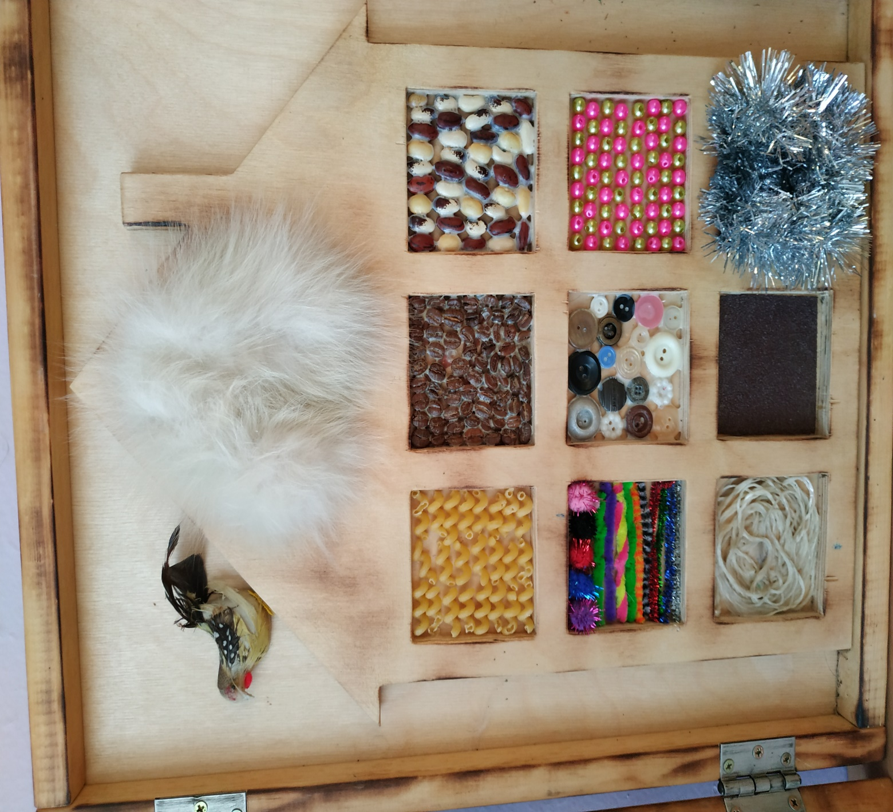

Slide 7
Спасибо за внимания

